Slide 1
介護人材紹介導入研修
～キャリアパートナーの心得編～

Slide 2
構成
市場（再掲）
ミッションと取り組み
キャリアパートナーの心得

Slide 3
市場（再掲）

Slide 4
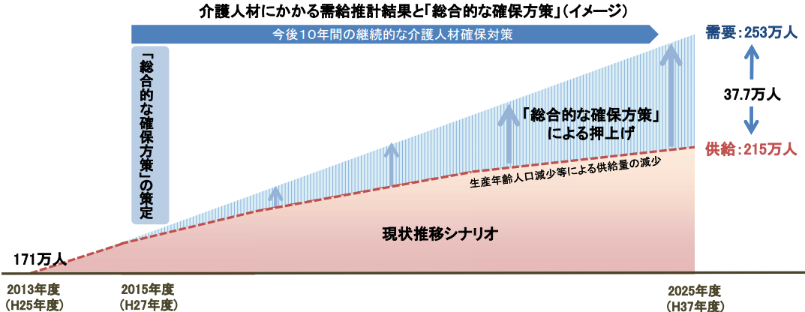
介護従事者の不足
介護人材の不足は継続し、１０年後には約４０万人が不足。
事業者にとっては採用難易度が上がり続ける見込み。

Slide 5
事業者のニーズ/課題
人材不足による負のスパイラル
  最重要課題は労働力不足。人手不足による収入の減少が経営危機につながる。
  人を充足させることが出来てからようやく「評価・配置」「労務管理」といった人事課題に着手が出来る。
▼経営において課題に感じること
離職・人材不足
（採用・定着）
サービス提供量
の低迷
事業収入の
低迷
就労環境の
悪化
順位 | 課題に感じること | 割合
1 | 採用・定着 （労働力確保） | 100％
2 | 人事評価・配置 | 56％
 | 購買 | 56％
4 | 労務管理 | 50％
 | 法務 | 50％
負の
スパイラル
まず現場の負担を軽く出来なければ、評価・配置や労務の話にはならない･･･
Notes:
悪循環に陥る。
下手をすると、看護師がいないだけで病院が経営破たんする、ということもありえるのです。
左の図のとおり、採用・定着に課題を感じている病院は非常に多いです。
そもそも人がいなければいけない！ つまり、私たちが一番力を入れてサポートしなければならないのは、やはり採用なのです。

Slide 6
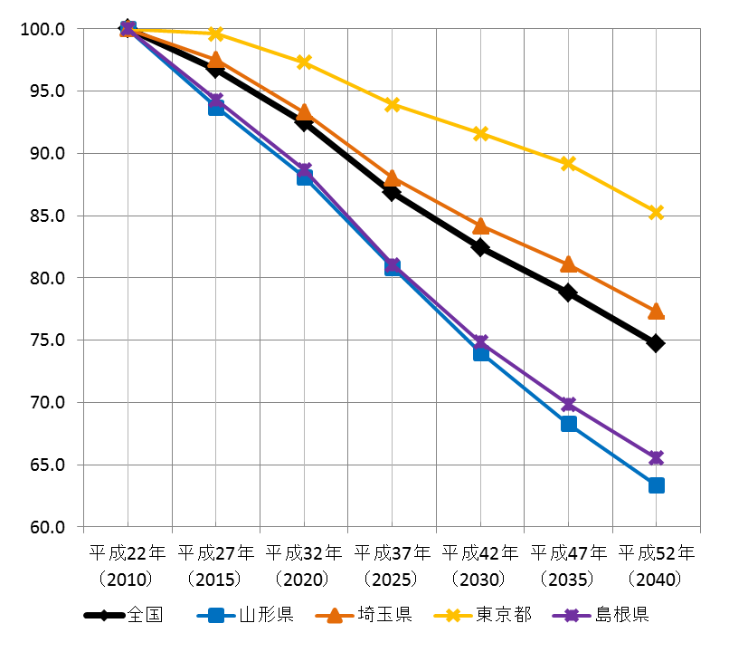
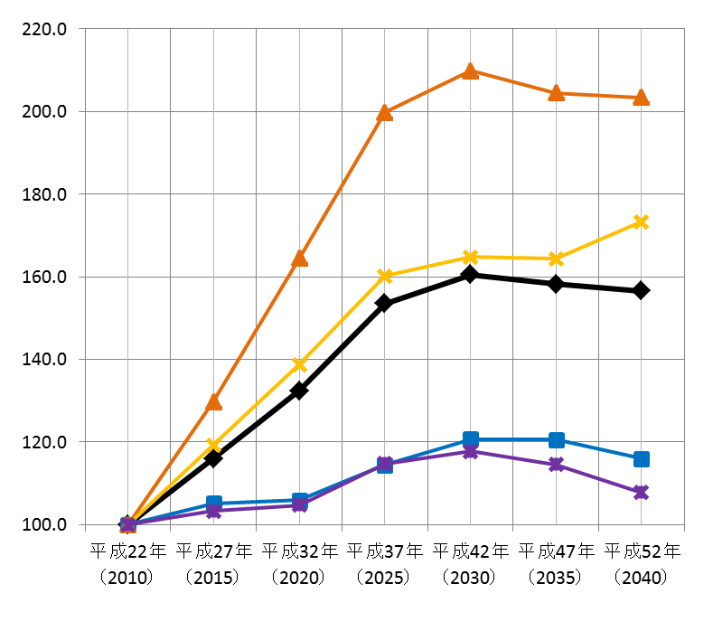
エリア偏差
人材不足に関して、都市部において特に不足すると予測
75歳以上人口は、多くの都道府県で2025年頃までは急速に上昇するが、その後の上昇は緩やか。
今後10年間で75歳以上人口は都市部においては急速に増加するが、地方ではそれほど増加しない。
75歳未満人口は特に地方において急速に減少する。
７５歳以上人口の将来推計（平成２２年の人口を１００としたときの指数）
７５歳未満人口の将来推計（平成２２年の人口を１００としたときの指数）
国立社会保障・人口問題研究所「日本の地域別将来推計人口(平成25(2013)年3月推計)」より作成

Slide 7
まとめ
先ほどの環境の変化を考慮に入れると、採用単価は高止まり、給付の伸び率は鈍化していく。
一定数の事業者は淘汰され、中堅～大手規模の事業者に集約されていく見込み。
介護を取り巻く環境の変化
従事者領域への示唆
人口構造の変化
総人口と労働力は減少していく
高齢化率は高まっていく(高齢者数は増加するが、10年後から75歳以上の人口は横ばい）
地方では既にこの傾向があり、極端になっていく
人の集客単価は上がっていく
介護事業者の競争環境は(参入増)により激化していき、採用単価は高止まりしていく*
人口構造の変化に伴う社会保障費の変化
国の借金は年々増加
給付は年々増大
負担は社会保険料は横ばい、税負担が重くなっている
介護給付は伸び続けるが、伸び率は鈍化していく
*時期・タイミングは要確認

Slide 8
ミッションと取り組み

Slide 9
従事者領域のミッション
介護従事者不足を解消することで日本の介護を元気にする
網羅的な価値提供体制を構築することで競争力を高めながら、
従事者不足という社会課題に圧倒的に貢献する
従事者不足の解消
業界外からの参入促進
（増やす）
業界内の定着率の向上
（減らさない）
業界外への人材
獲得アプローチ
業界内での就業
の流れ強化
業界内での適切な
流動性担保
離職防止
業界の啓蒙活動

Slide 10
介護人材紹介G VISION2020
介護人材紹介事業の圧倒的利益成長により、介護職集客・各サービスの収益化が押し進められている状態
定性
介護事業者向け人材紹介において売上・利益で圧倒的NO.1
介護人材紹介においてターゲット事業所の取引シェア30％以上
SMSグループにおいてNJBに次ぐ(超える？)規模の人材紹介事業の確立
従事者領域の各サービスの出口として介護人材紹介で収益貢献している
定量
貢献利益 40億 売上 60億
（FY15で貢献利益0.3億 売上1億 ）

Slide 11
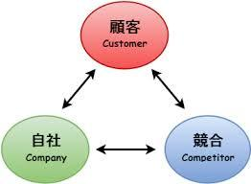
我々の置かれている環境
介護職をターゲットとした人材紹介はマーケットにプレイヤーがほぼいない状況
求職者もハローワークか縁故採用が主体と思っている
KJという強力なプラットフォームを有している
（介護職の個人情報を既に60万人保有している）
事業所のアカウントも約40％のシェアがある
紹介会社・派遣会社等のライバルは不在
大手資本を持った会社が参入してもKJAには構造上勝負ができない可能性が高い
ハローワークからどう求職者を持ってくるか

Slide 12
人材紹介攻略の概要
まずはHighプライス×上位従事者の攻略を行い、エリアスケールしていく
商材
ターゲット顧客
CPスキル
オポチュニティー
紹介合計金額
優先順位
プライス
Target User
1
SOLプライス
手数料30％
全従事者
社福・医療法人
大手事業所
(経済余裕・困窮が条件)
中
△
3
2
Highプライス
手数料25％
上位従事者
社福・医療法人
大手・中堅事業所
(経済余裕・困窮が条件)
高
◎
1
3
Highプライス
手数料25％
全従事者
社福・医療法人
一部大手・中堅
(経済余裕・困窮が条件)
中
○
2
4
一般プライス
手数料15％
上位従事者
社福・医療法人
大手・中小事業所
中
△
4
5
一般プライス
手数料15％
全従事者
社福・医療法人
大手・中小事業所
(困窮が条件)
低
×
-
6
Lowプライス
手数料5％
全従事者
社福・医療法人
大手・中小事業所
低
△
5
7
無料
全従事者
全ての介護事業所
低
×
-

Slide 13
下期の主な取り組み
  <取り組み>
  採用強化(FY16_3月に35名以上体制へ)
  チームリーダー育成、登用
  一人前になるまでの期間の短縮と、その後の安定化
  OPSの強化
売上3.6億円
VISION
2020
70名
FY17
3月
35名
売上60億円
売上10億円
FY16
3月
現在

Slide 14
キャリアパートナーの心得

Slide 15



キャリアパートナーの役割
求職者にとっては、ライフサイクルの変化に伴って生じるキャリアにおける問題を
「転職」という手段を用いて一緒に解決するパートナーであり、
事業者にとっては、従事者不足の問題を解決してくれるパートナーである。
【事業所にとっての価値】
母集団形成とスクリーニングの代行
タイムリーな採用の実現
人手不足の解消
人材提供による事業の改善/発展
意思決定の主体は求職者であり、事業者であって、キャリアパートナーではない
どちらにも引っ張られすぎず
中立的に判断し、マッチングを適切に進める
【求職者にとっての価値】
豊富な事業者への接触機会の提供
転職の提案による現状の「不」の解消
事業所との交渉代行
事業所
求職者
求職者紹介
キャリア
パートナー
求人紹介
求人依頼
相談
人材紹介手数料の支払い
Notes:
簡単に言うと成功報酬型。やった分だけ報われるわけではない。
きちんと採用、入職にいたらないと収益が発生しない。途中で内定までいってもダメ。入職して長く働いていただくことが重要です。
そのため、当社は返金制度も設けています。私たちの価値は、入職だけでもなく長く働いていただくことなので、
すぐお辞めになった場合は、返金することにしています。

Slide 16
キャリアパートナーの役割
転職は求職者の人生にとって大きなイベントであり、キャリアパートナーが主役ではない事業所・求職者双方の納得度が重要。互いに、書類上NGなどの先入観があるが、そこを覆し選択肢を広げることに難しさとやりがいが存在する。
双方に多くの
機会提供をし
意思決定を促す
CPの考え方を優先させて紹介を進める
先入観を持ち、多くの事業所を見させないまま進める
・事業者には、求職者の魅力をお伝えし、できるだけたくさんの候補に実際にお会い頂く「書類NGはもったいない！」
・求職者には、あらゆるタイプの事業者をご紹介し、できるだけたくさんの事業所に実際に訪問頂く「条件で見送るのはもったいない！」
▼業務フロー
仮登録
▼
面接設定
▼
面接実施
▼
内定
▼
成約
▼
入職
▼
コンタクト
架電
面談
求人探索
求職者提案
事業所打診
面接日程
調整
面接前
フォロー
面接同行
※許可必要
面接後
フォロー
書類回収
成約後
フォロー
入職後
フォロー
Notes:
その中のCPさんの役割についてお話します。
医療介護のマーケットをイメージしていただくと分かるかもしれませんが、女性が多い職種です。
ですので、ライフイベントがいろいろあります。求職者のライフサイクルにおけるいろいろな課題の解決を、転職という手段を用いて一緒に解決するのがキャリアパートナーです。
皆さんも今そうだと思いますが、人生において大きな決断をしようとされていますし、その後の人生を大きく変えていくものです。
ですので、CPに求められる役割はとても大きい。でもだからこそ、とてもやりがいや存在意義を感じられるお仕事です。
求職者の人生における問題解決のパートナーであると考えています。

Slide 17
陥りがちなパターン
求職者の要望を深堀りしすぎて、「理想の事業所」という「転職への夢」が強くなってしまい、結果、ずっと決まらずに転職を諦めたり、大きく妥協することにつながってしまう。
非現実的な希望条件ではなく「実際を確認してもらうこと」が大切
キャリアイメージは？
私の希望は・・・
・年収が今より高くて・通いやすくて・職場の雰囲気がフラットで・年齢層が近い感じで・ステップアップが明確で・年収も下がる事はなくて・シフトも無理なく・休みやすい予防ケアがしたい・利用者は礼儀のある方・施設の中もきれいで・・・・・
求める環境は
ありますか？
どんな条件が
いいですか？
給与の目安は？

Slide 18
参考：介護職の離職理由
職場との相性に不満を持って離職を考えている方が大半です。この理由を解消するには、社風や考え方をよく確認いただくことが大切です。

Slide 19
マッチングを行う上で重要なマインド
Good
Bad
賞賛する人
賞賛には値しない人
偏見や思い込みを捨てて柔軟に受け入れることができる
困難な状況でも失敗を恐れず一歩踏み出して新たな取組みにチャレンジする、
新しい事や変化に対して前向きに捉え新たな知識向上を行えている。
自己管理の徹底を行っている。
目標を前向きに捉え目標に向かって邁進していく。
組織の一員としてルールを守った上で努力できる。
チームや組織に貢献することに喜びを感じ、パフォーマンスを高められる。
目の前に壁が現れたときに「無理だ！」「面倒くさい！」と後ろ向きになり集中できない
自身の感情を抑制できず,他人に対して日々のコミュニケーションが変わってしまう
言われたことをそのまま受け入れて、言われたことのみ粛々とやり続けて改善できない
アレコレ考えすぎ、行動に移すことができず人に依存する
勤怠が不安定で周囲に影響を与える
求職者,事業所,チーム,上長などの環境に対して言い訳を行う
自分のネガティブな意見に同調を求めるなど、他人のモチベーションや業務の妨害を行う
不正受注や業務報告の虚偽などは
一度で「懲戒免職」になります！
○
19

Slide 20
参考：SMSCのクレド
【倫理憲章】
正しいことを正しく行う
【行動規範】
１．組織への共感・理解
２．適性対価を伴った顧客価値の追求
３．自らに向き合うことによる健全成長
４．組織・仲間に向き合うことによる前進
５．プロフェッショナルとしての自覚と責任

Slide 21
終わり

